Slide 1
আজকের পাঠে সবাইকে স্বাগতম

Slide 2
শিক্ষকের পরিচয়
মোহাম্মদ =দাউদ
সিনিয়র শিক্ষক
রতন পুর হাজি ছৈয় দের রহমান স্মৃতি উচ্চ বিদ্যালয় ।
ফেনি সদর , ফেনি

Slide 3
পাঠ পরিচয়
শ্রেনি = অষ্টম ।
বিষয় – ইসলাম ও নৈতিক শিক্ষা ।
পাঠ = ১১/ আয়াতুল কুরসি ।
সময় =৪৫ মিনিট ।
তারিখ -০৮/০৭/২০২০

Slide 4
শিখন ফল
আয়াতুল কুরসি মুখস্ত বলতে পারবে ।
এই আয়াতের ফজিলত ব্যাখ্যা করতে পারবে ।
আয়াতুল কুরসি এর শিক্ষা বলতে পারবে ।
সকাল বিকাল এই আয়াত পাঠে ফজিলত বলতে পারবে ।

Slide 5
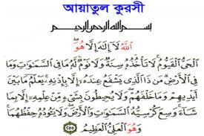
দেখে দেখে পড়ি

Slide 6
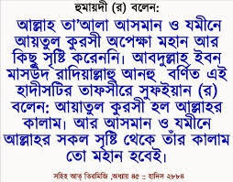
নিরব পাঠ / সরব পাঠ

Slide 7
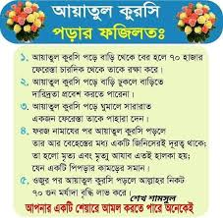

Slide 8
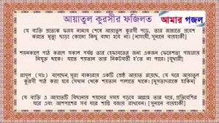
আয়াতুল কুরসির ফজলত

Slide 9
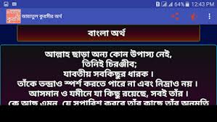
আয়াত টির অর্থ বল

Slide 10
আয়াত টির অর্থ বল

Slide 11
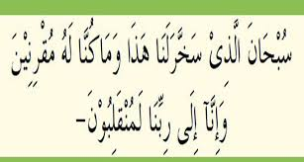
এটি কিসের দোয়া
এটি যানবাহনে
চলাচলের দোয়া ।

Slide 12
মুল্যায়ন
আয়াতুল কুরসি কোন সুরার অন্তগত ।
এই আয়াতের একটি ফজিলত বল ।
এই আয়াত সকাল সন্ধ্যা পড়লে কিহয় ?
এই আয়াতের সংখ্যা কত ?
কুরসি শব্দের অর্থ কি ?
নাওমুন অর্থ কি ?

Slide 13
বাড়ির কাজ
আয়াতুল কুরসি এর ফজিলত লিখে আনবে ।

